Slide 1
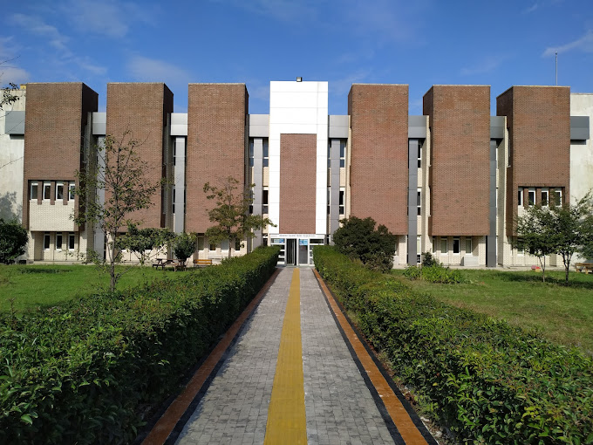
ONDOKUZ MAYIS ÜNİVERSİTESİ
Öğrenci İşleri Daire Başkanlığı

Slide 2
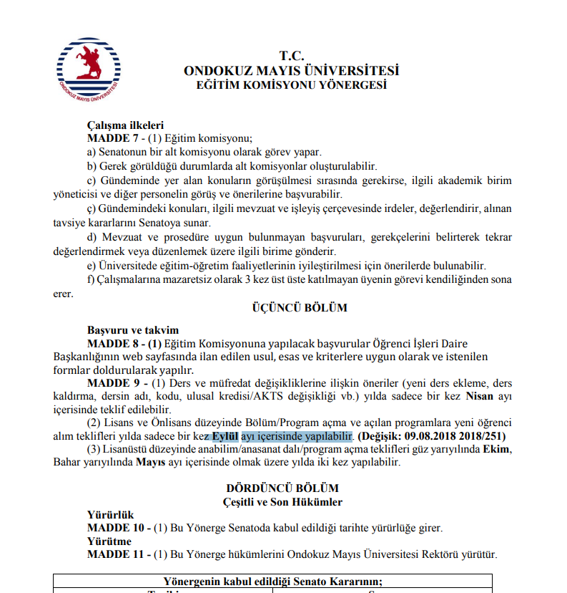
ÖĞRENCİ İŞLERİ DAİRE BAŞKANLIĞI
Bölüm Program Açma
Lisans-Önlisans için
Eylül ayı,
Lisansüstü için
Ekim ve Mayıs ayları

Slide 3
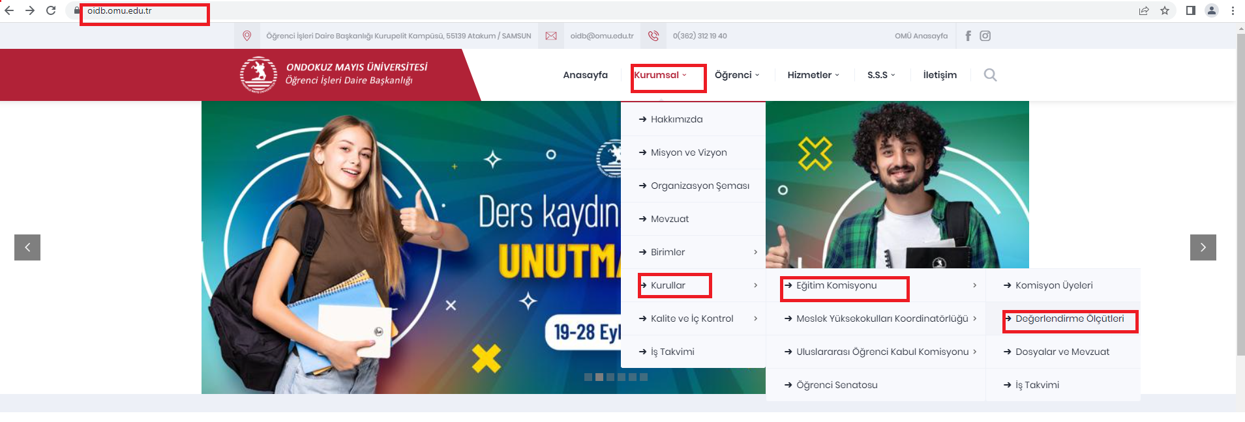
ÖĞRENCİ İŞLERİ DAİRE BAŞKANLIĞI
Formlar

Slide 4
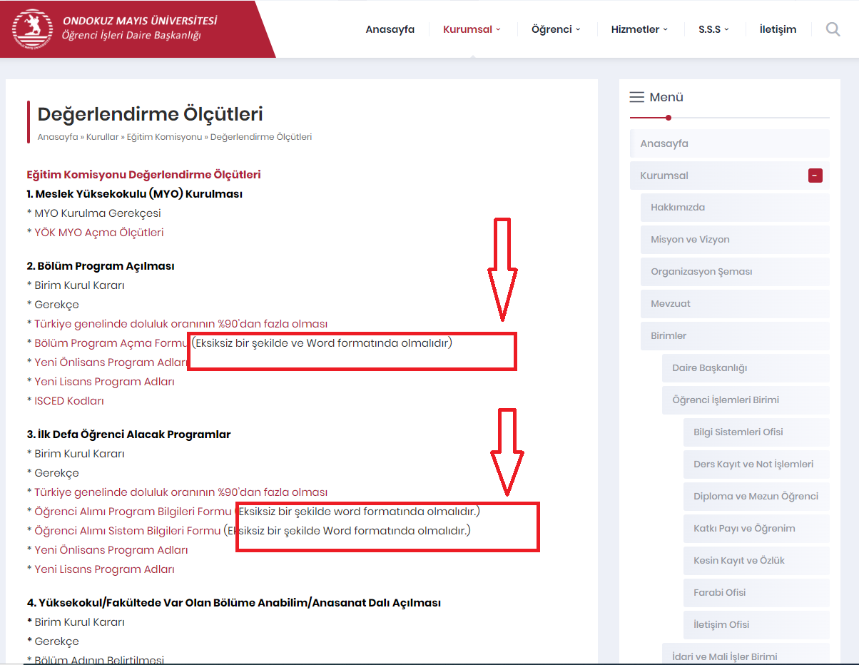
ÖĞRENCİ İŞLERİ DAİRE BAŞKANLIĞI
Formların İstenen Formatta Gönderilmesi

Slide 5
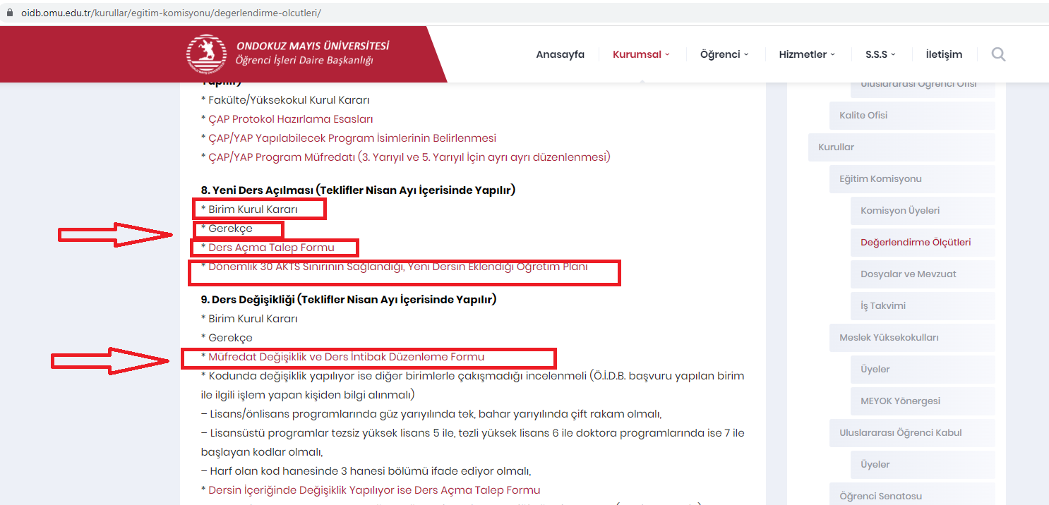
ÖĞRENCİ İŞLERİ DAİRE BAŞKANLIĞI
Müfredat Güncelleme

Slide 6
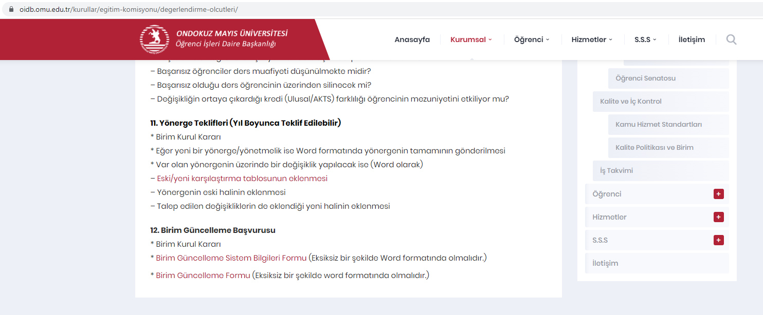
ÖĞRENCİ İŞLERİ DAİRE BAŞKANLIĞI
Yönerge Teklifleri ve Birim Güncelleme

Slide 7
ÖĞRENCİ İŞLERİ DAİRE BAŞKANLIĞI
Yatay Geçiş Süreci
Kontenjan önerilerinin ( YKS, yatay geçiş, lisansüstü, çift anadal/yandal vb.) süresi içerisinde gönderilmesi.

Slide 8
ÖĞRENCİ İŞLERİ DAİRE BAŞKANLIĞI
Yatay Geçiş Süreci
İlave yatay geçiş kontenjanları iş takvimine göre birimlerden istenir, gelmeyenler takip edilir.
Birimlerden gelen kontenjan talepleri kontrol edilir, Yatay Geçiş Takvimi ile birlikte Senato onayına sunulur.
Senatoda onaylanan Yatay Geçiş Kontenjanları ile Yatay Geçiş Takvimi YÖKSİS Veri Tabanına işlenir.
YÖK’te onaylanarak yayımlanan Yatay Geçiş Kontenjanı ile Yatay Geçiş Takvimi web sayfamızda ilan edilir.
Online alınan Yatay Geçiş Başvuruları, değerlendirilmek ve karar alınmak üzere birimlere gönderilir.

Slide 9
ÖĞRENCİ İŞLERİ DAİRE BAŞKANLIĞI
Yatay Geçiş Süreci
Yatay geçiş başvurularının yatay geçiş takvimine ve yönergeye uygun olarak değerlendirilmesi ve Öğrenci İşleri Daire Başkanlığına gönderilmesi.

Slide 10
ÖĞRENCİ İŞLERİ DAİRE BAŞKANLIĞI
Yatay Geçiş Süreci
Başvuruların indirilerek (birimler de indirebilir) değerlendirilmek üzere ilgili akademik birimlere gönderilmesi.
Birimlerce yapılan değerlendirme sonuçlarının web sitesinde ilan edilmesi.
Asıl kazanan adayların kayıtlarının yapılması.
Asıl adayların kayıt süresi sona erdiğinde yedekten kayıt hakkı kazananların ilan edilmesi.
Yedekten kayıt hakkı kazananların kayıt işlemlerinin yapılması.

Slide 11
ÖĞRENCİ İŞLERİ DAİRE BAŞKANLIĞI
Muafiyet
Muafiyet kararlarının (dikey geçiş, yatay geçiş, başka yükseköğretim kurumundan alınan dersler) ders kayıtları öncesi Öğrenci İşleri Daire Başkanlığına gönderilmesi.

Slide 12
ÖĞRENCİ İŞLERİ DAİRE BAŞKANLIĞI
ÇAP – YAP Süreci
Çift anadal/yandan başvurularının takvim içerisinde değerlendirilerek gönderilmesi.

Slide 13
ÖĞRENCİ İŞLERİ DAİRE BAŞKANLIĞI
ÇAP – YAP Süreci
Başvuru duyurusunun yayınlanması.
Bilgi İşlem Daire Başkanlığı tarafından başvuru sisteminin açılması.
Başvurulur tamamlandıktan sonra fakülteler tarafından değerlendirmenin yapılması.
Kesin kayıtların Öğrenci İşleri Daire Başkanlığı tarafından yapılması.

Slide 14
ÖĞRENCİ İŞLERİ DAİRE BAŞKANLIĞI
Özel Öğrenci
Özel öğrenci başvurularının yönergeye göre değerlendirilip, öğrenci işlerine gönderilmesi.

Slide 15
ÖĞRENCİ İŞLERİ DAİRE BAŞKANLIĞI
Giden Özel Öğrenci Süreci
Özel öğrenci olarak başka bir yükseköğretim kurumundan ders almak isteyen öğrencinin
Almak istediği derslere ait bölüm tarafından onaylı kredi ve içeriklerini gösteren dokümanı dilekçesine ekleyerek en geç ilgili yarıyıla ilişkin kayıt yenileme döneminden on 10 gün öncesine kadar kayıtlı olduğu birime başvuru yapması.
Birim Yönetim Kurulu’nca değerlendirilmesi.
Alınan Birim Yönetim Kurulu Kararı’nın Üniversitemiz Senatosu’na sunulma üzere Öğrenci işleri Daire Başkanlığı’na gönderilmesi.

Slide 16
ÖĞRENCİ İŞLERİ DAİRE BAŞKANLIĞI
Gelen Özel Öğrenci Süreci
Özel öğrenci olarak ilk defa başvuran başka bir yükseköğretim kurumu öğrencisinin;
Üniversitemize bağlı birimden alacağı dersleri de gösterir, kayıtlı olduğu birim yönetim kurulunun olumlu kararı, mazeretine ait onaylı belge, disiplin durumunu gösterir belge, not çizelgesi (transkript) ve dilekçe ile ilgili eğitim-öğretim yarıyılı başlamadan 15 gün öncesine kadar, (iki dönem özel öğrenci olarak ders alıp tekrar müracaat etmek isteyen öğrenci ise 30 gün öncesine kadar) Üniversitemizin ilgili birimine başvuru yapması.
Birim Yönetim Kurulu’nca değerlendirilmesi.
İlgili Birim Yönetim Kurulu Kararı’nın Üniversitemiz Senatosu’na sunulma üzere Öğrenci işleri Daire Başkanlığı’na gönderilmesi.

Slide 17
ÖĞRENCİ İŞLERİ DAİRE BAŞKANLIĞI
Gelen Özel Öğrenci Süreci
Transkript Gönderilmesi
Özel öğrencilik süresi sonunda öğrencinin aldığı dersler ve başarı durumu; ilgili fakülte dekanlığı veya yüksekokul/meslek yüksekokulu müdürlüğünce ilgili yükseköğretim kurumuna gönderilir.

Slide 18
Azami süreler, her dönem için kayıt yaptırılıp yaptırılmadığına bakılmaksızın
iki yıllık önlisans programları için dört,
dört yıllık lisans programları için yedi,
beş veya altı yıllık programlar için dokuz yıldır.
Azami süreyi aşan öğrencilerin ders, uygulama, staj, sınavlara katılma hariç, öğrencilere tanınan diğer haklardan yararlandırılmaksızın öğrencilik statüleri devam eder.
EĞİTİM SÜRELERİ

Slide 19
Azami eğitim süresi sonunda mezun olabilmek için son sınıf öğrencilerine, başarısız oldukları bütün dersler için iki ek sınav hakkı verilir. Bu sınavlarda alınan not, ara sınav şartı aranmaksızın en az CC ise öğrenci başarılı sayılır.
Bu sınavlar sonunda başarısız ders sayısını beş ve beşten daha az derse indirenlere bu beş ders için üç yarı yıl sınav hakkı verilir.
Ders sayısını bire indirenlere ise öğrencilik hakkından yararlanmaksızın sınırsız sınav hakkı verilir.
Azami eğitim süresi sonunda beş ve beşten daha az dersten başarısız olan öğrencilerden ek sınav hakkını kullanmayanlara dört yarı yıl (sınıf geçme esasına göre öğretim yapılan kurumlarda iki öğretim yılı) sınav hakkı verilir.
EĞİTİM SÜRELERİ

Slide 20
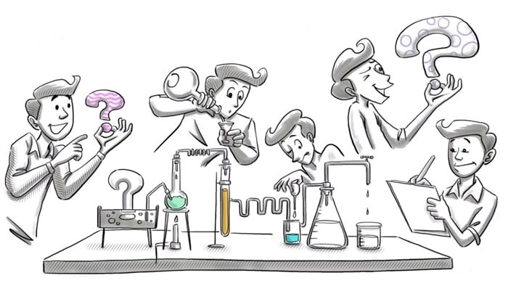
MÜHENDİSLİK TAMAMLAMA PROGRAMI
Mühendislik tamamlama programının öğrenim süresi iki dönemdir.
Bu süre içinde öğrenimlerini tamamlayamayan öğrencilere ilave iki dönem ek süre verilir.
Ek süre sonunda da tamamlayamayan öğrencilerin programı ile ilişikleri kesilir.

Slide 21
ÖĞRENCİ İŞLERİ DAİRE BAŞKANLIĞI
UBS Kullanıcıları
Kullanıcı talepleriyle ilgili yazılarda, kullanıcı bilgilerinin ad soyad, TC kimlik, baba adı, doğum tarihi (gün/ay/yıl) ve OMÜ uzantılı e-posta adresi olarak gönderilmesi.
Öğrenci işlerinden ayrılan personelin en kısa sürede bildirilmesi.

Slide 22
ÖĞRENCİ İŞLERİ DAİRE BAŞKANLIĞI
UBS Kullanıcıları
Kullanıcıların şifresini paylaşmasının önlenmesi.
Bölüm Başkanı / Anabilim Dalı Başkanı değişikliklerinin en kısa sürede bildirilmesi.
Yeni başlayan ve unvanı değişen danışmanlık yapacak veya ders verecek öğretim görevlilerinin bildirilmesi.

Slide 23
ÖĞRENCİ İŞLERİ DAİRE BAŞKANLIĞI
Süreli yazılara süresi içerisinde cevap verilmesi.
Ders bilgi paketlerinin güncel tutulması.

Slide 24
ÖĞRENCİ İŞLERİ DAİRE BAŞKANLIĞI
Akademik Takvim
Akademik takvim önerilerinin süresi içerisinde gönderilmesi.
Açılan derslerin akademik takvimde yazılan ders kayıt tarihleri dikkate alınarak bildirilmesi.
Atanacak danışmanların ders kayıtlarından önce sisteme tanıtılması.

Slide 25
ÖĞRENCİ İŞLERİ DAİRE BAŞKANLIĞI
SINAVLAR
Ek sınav-tek ders sınav sonuçlarının süresi içerisinde bildirilmesi.
İnternetten not giriş işlemlerinin takip edilerek süresi içerisinde tamamlanmasının sağlanması.

Slide 26
ONDOKUZ MAYIS ÜNİVERSİTESİ
Öğrenci İşleri Daire Başkanlığı
Teşekkürler…
oidb.omu.edu.tr
OmuOidb
Omu_Oidb

